Slide 1
МОКУ Владимировская СОШ Ястреб тетеревятник
Выполнил: Никитин Н.С.
7 класс

Slide 2
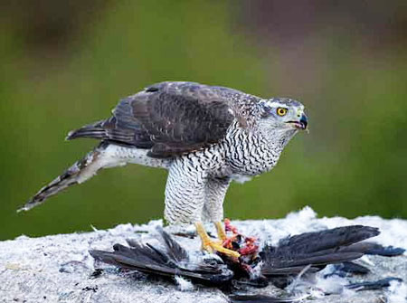
Ястреб-тетеревятник
Ястреб-тетеревятник представляет собой хищную птицу, относящуюся к семейству ястребиные. Живёт в Европе, Северной Америке. В Азии обитает на территории России вплоть до лесотундры. Тяготеет к лесистой местности. Встретить пернатого хищника можно как в горных районах, так и на равнинах. Считается самым крупным представителем из рода настоящие ястребы. Самки крупнее самцов примерно на 15-20%. Эти птицы не мигрируют, а живут всё время на одной территории. Исключение составляют только представители вида, выбравшие для себя самые северные и холодные районы. С наступлением холодов они перемещаются южнее, но отдаляются не очень далеко от облюбованных ими земель.

Slide 3
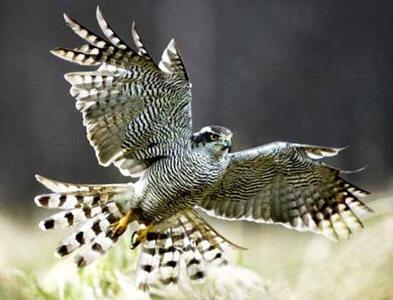
Внешний вид
Этих хищных птиц легко узнать по жёлтым глазам и длинному хвосту. Оперенье верхней части тела тёмно-серое, иногда бывает чёрным. Нижняя часть туловища светлее и разбавлена серой рябью. На сером хвосте имеется несколько тёмных полос. Молодые птицы имеют коричневое оперенье сверху и коричнево-белое снизу. Над глазами у хищника наблюдаются широкие белые полосы. Тянутся они почти до затылка. Ястреб-тетеревятник считается быстрой птицей и может развивать скорость в погоне за добычей 60 км/ч.
Длина тела самцов достигает 45-58 см. Размах крыльев составляет 90-105 см. Средний вес представителя сильного пола достигает 780 г и колеблется в пределах от 500 до 1200 г. Самки в длину достигают 58-65 см. Размах крыльев при этом составляет 108-125 см. Вес лежит в пределах от 820 до 2000 г. Птицы, обитающие в северных районах, крупнее своих южных собратьев.

Slide 4
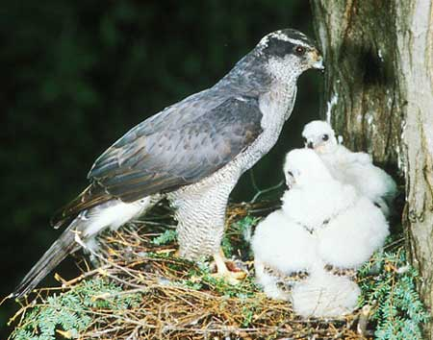
Размножение и продолжительность жизни
Период гнездования начинается в марте-апреле. Самка с самцом строят гнездо из веток, прошлогодней травы и хвои. Устраивается оно на дереве и достигает в диаметре почти метр. Откладывает самка 2-4 яйца. Инкубационный период начинается в апреле-мае и продолжается 4-5 недель. В насиживании участвуют и самец, и самка. Вылупившиеся птенцы находятся в гнезде месяц. На крыло становятся в полтора месяца. Самостоятельную жизнь начинают в 3 месяца. Половое созревание наступает на 2 году. В дикой природе ястреб-тетеревятник живёт 12-15 лет. В благоприятных условиях спокойно может дожить до 30 лет.

Slide 5
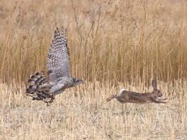
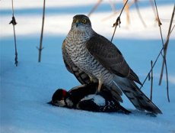
Поведение и питание
Эти пернатые хищники очень ревниво оберегают свою территорию. Чужаков немедленно изгоняют. Особенно это характерно для периода гнездования. У самцов территория больше, чем у самок. Питается птица зайцами, белками, сусликами, бурундуками, землеройками, ласками. Нападает на птиц: рябчиков, ворон, голубей, куропаток, чаек, дятлов, воробьёв, фазанов. Не брезгует и рептилиями.

Slide 6
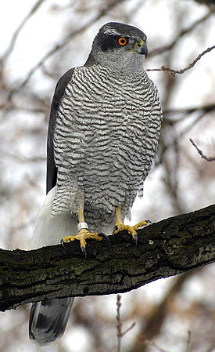
Ястреб-тетеревятник и человек
Эту птицу издревле использовали в соколиной охоте. В погоне за добычей рельеф местности и растительность никакой роли не играют. В воздухе хищник преследует жертву с высокой скоростью. Если же та прячется в зарослях, то ястреб садится на землю и передвигается на ногах, пока не достигнет цели. Поэтому данный вид пользуется у охотников высокой популярностью. Что касается численности популяции, то она не велика. Данный вид причислен к уязвимому. В некоторых странах охраняется законом.

